Slide 1

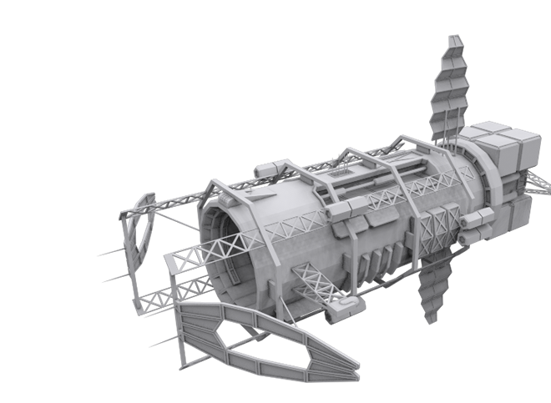
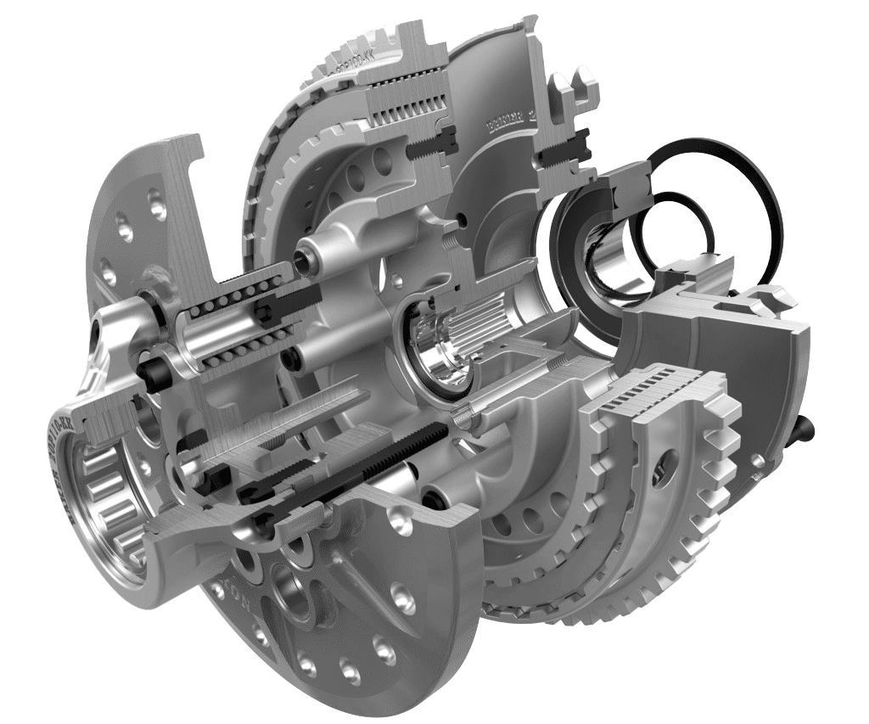
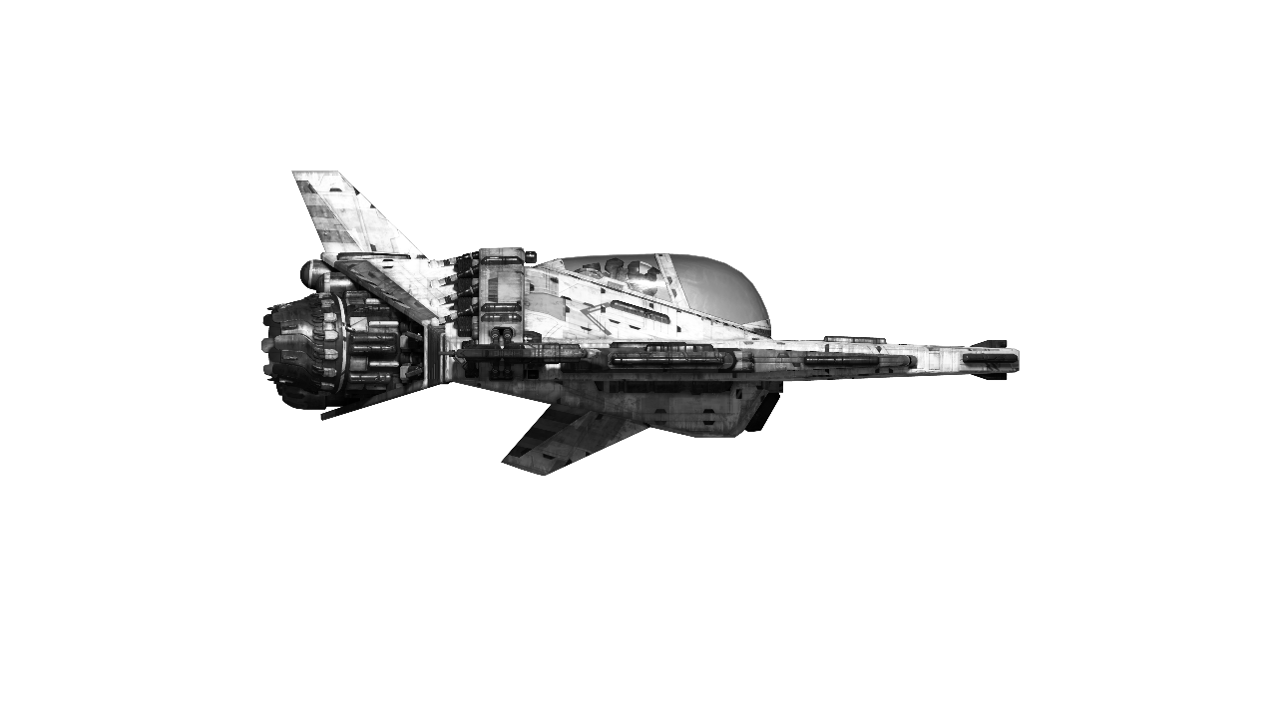
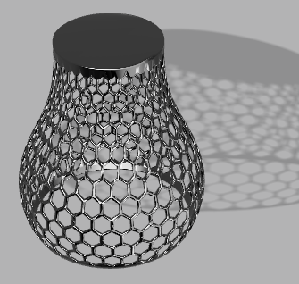
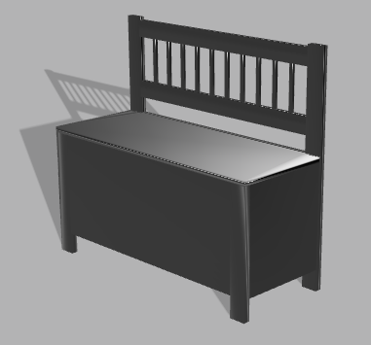
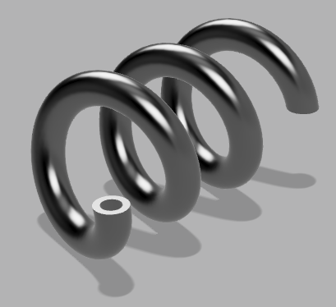
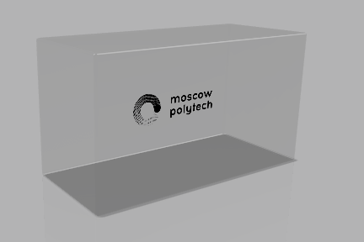
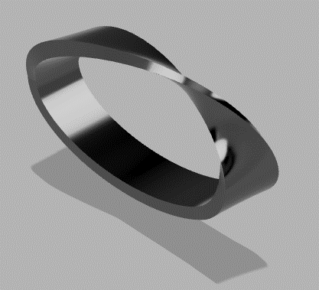
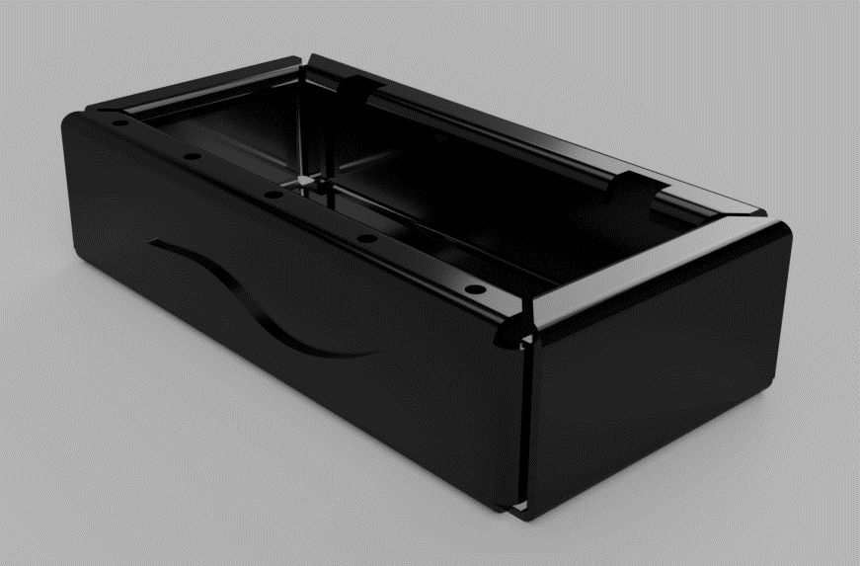

FUSION 360 ДЛЯ ШКОЛЬНИКОВ И СТУДЕНТОВ
ОБУЧАЮЩИЙ ИНТЕРАКТИВНЫЙ КУРС 3D МОДЕЛИРОВАНИЯ «FUSION 360 ДЛЯ ШКОЛЬНИКОВ И СТУДЕНТОВ»
Разработка учебных пособий по моделированию и программированию для платформы Fusion 360
АКТУАЛЬНОСТЬ ИДЕИ
ПРЕДМЕТНАЯ ОБЛАСТЬ
Актуальность данного проекта достаточно ясна – он возник в связи с отсутствием в самой программе интерактивных справок для новичков, еще не знакомых с основным интерфейсом Fusion 360, а также для людей, которые ранее были не особо заинтересованы в деятельности инженеров САПР. Моделирование представляет собой четкую визуализацию идеи, что является актуальным методом презентации любого продукта. Представление идеи в объёме необходимо для людей, охватывающих разные сферы деятельности, что подтверждает важность и необходимость 3D-моделирования, начиная с учебных целей и заканчивая серьезными рабочими проектами
Fusion 360 – это комплексный облачный CAD/CAE/CAM инструмент для промышленного дизайна и машиностроительного проектирования. Fusion 360 – отличное решение для
«железных» стартапов, инноваторов, малых предприятий и изобретателей. Он также является очень важным инструментом, который должны освоить студенты и их преподаватели.
ОСНОВНЫЕ ЦЕЛИ
УЧАСТНИКИ ПРОЕКТА
РЕЗУЛЬТАТ РАБОТЫ
Попова Алина
Денисова Яна
Амельченко Антон
Синяков Вячеслав
Васинкина Диана
Тарханова Екатерина
Бражников Иван
Фукина Александра
Константинова Ксения
Гречишкина Татьяна

